Slide 1
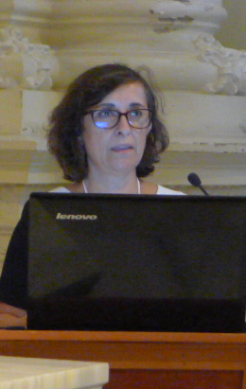

Slide 2
De la TVP al TEP
Del TEP a la HPTEC
En esta charla SE COMENTARÁ:
Lo que no se tratará en esta charla:
Tendencias en incidencia y mortalidad de la TVP y el TEP
La etiopatogenia común de la TVP y del TEP
Determinantes de la embolización
Variado espectro de las secuelas del TEP
Estrategias de seguimiento del TEP
Datos para reflexionar en la relación desde las Tromboflebitis superficiales hasta la HPTEC
Diagnostico del TEP
De la nuevas Guías Europeas sobre el TEP
Del tratamiento del TEP: impacto de los ACOD
Del diagnostico de la HP , ni de la HPTEC
Del tratamiento de la HP ni de la HPTEC

Slide 3
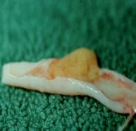
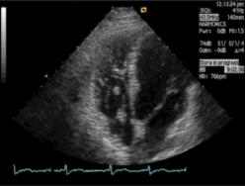
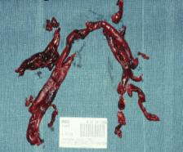
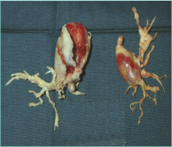
Desde la ETV a la HPTEC
TVP
EMBOLO en TRANSITO
EP AGUDA
HPTEC
Pengo et al (2004): 3,8%[IC95%: 1.1-6.5]
Klok et al (2011): 0,57% [IC95%:0,0-1,2]
Notes:
Causada por material fibroso organizado que obstruye las ramas arteriales pulmonares. En la HPTEC las lesiones patológicas se caracterizan por trombos organizados fuertemente pegados a la capa media arterial pulmonar en las arterias pulmonares elásticas, sustituyendo a la íntima normal”

Slide 4
Heit et al. Thromb Haemost. 2017;117:390–400

Slide 5
Huang W. Am J Med. 2014;127:829–39

Slide 8
La ETV ocurre tan a menudo como el ictus, y es una enfermedad crónica, con recurrencias alrededor del 30% en 10 años.

Slide 9
TVP ocurria en un 18% . EP en el 7%

Slide 10
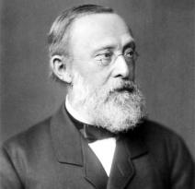
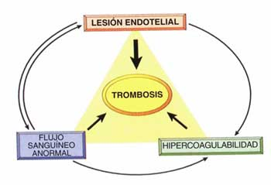
Etiopatogenía de la ETV: Triada de Virchow
Venas centrales
TVP/TEP previas
Venas varicosas
-Tto hormonal
-Quimioterapia
-Neoplasia
-Embarazo, posparto
-Trombofilia heredada:
Deficiencia de antitrombina III
Mutación de Leiden (mutación del factor V )
Mutación del gen de la protrombina
Deficit de proteina C o S
Trombofilia adquirida:
Síndrome de anticuerpos antifosfolípidos.
-Inmovilidad postoperatoria (Fracturas, protesis ortopédicas
de cadera o rodilla, Trauma mayor, Lesiones medulares, Intervención
quirúrgica mayor…)
-Inmovilidad debido a enfermedad
-Inmovilidad circunstancial (reposo, viaje en avión, obesidad)

Slide 11
Desde la TVP a la TEP
TVP
EMBOLO en TRANSITO
EP AGUDA
Notes:
Causada por material fibroso organizado que obstruye las ramas arteriales pulmonares. En la HPTEC las lesiones patológicas se caracterizan por trombos organizados fuertemente pegados a la capa media arterial pulmonar en las arterias pulmonares elásticas, sustituyendo a la íntima normal”

Slide 12
DETERMINANTES DE LA EMBOLIZACION DEL TROMBO VENOSO

Slide 13
Desde la TEP a la HPTEC
EP AGUDA
HPTEC
Pengo et al (2004): 3,8%[IC95%: 1.1-6.5]
Klok et al (2011): 0,57% [IC95%:0,0-1,2]
Notes:
Causada por material fibroso organizado que obstruye las ramas arteriales pulmonares. En la HPTEC las lesiones patológicas se caracterizan por trombos organizados fuertemente pegados a la capa media arterial pulmonar en las arterias pulmonares elásticas, sustituyendo a la íntima normal”

Slide 14
Trombosis
persistente
15 - 69%

Slide 15
Factores asociados a defectos persistentes de perfusión tras una EP
Mayor edad
EP no provocado
Magnitud del EP
  Carga trombótica
  Defectos de perfusión iniciales
  Biomarcadores de estrés y daño miocárdico
  (A-a) O2
  Ecocardiografía inicial: aumento del JT
ETV previa
Tiempo de anticoagulación

Slide 16
Síntomas
persistentes

Slide 17
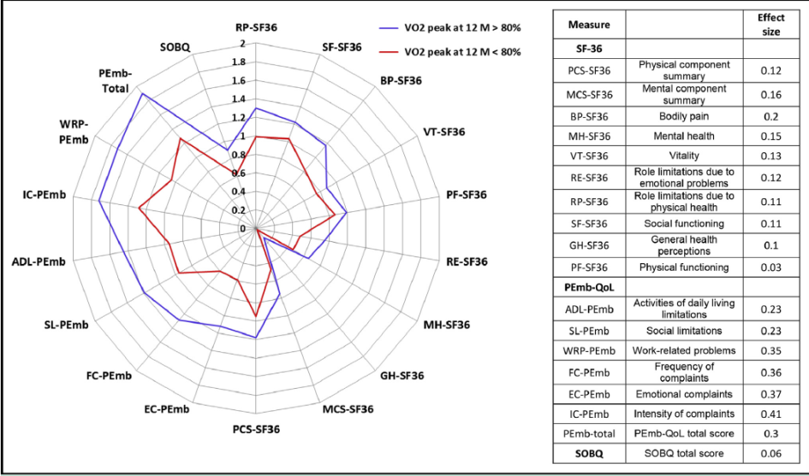
VARIABLES PREDICTORAS DE PEOR PRONÓSTICO: sexo masculino, menor edad, índice de masa corporal incrementado, tabaquismo, consumo pico de oxígeno inferior al 80% del teórico al primer mes
Notes:
Las variables predictoras de peor evolución resultaron ser el sexo masculino, menor edad, presentar un índice de masa corporal incrementado, tabaquismo y un consumo pico de oxígeno inferior al 80% del teórico al primer mes

Slide 18
CAMBIOS HEMODINÁMICOS
TRAS
UNA EMBOLIA PULMONAR
Disfunción
vascular
pulmonar

Slide 19
Espectro de Secuelas tras una EP
Pacientes con EP
Disfunción
vascular
pulmonar
Trombosis
persistente
Síntomas
persistentes
HPTEC

Slide 20
DEFINICIÓN HEMODINÁMICA
DE
HIPERTENSIÓN PULMONAR

Slide 21
CARACTERISITICAS FUNCIONALES DE LA HPTEC Y ETC pulmonar
Respiration 2016;91:503-509 - DOI:10.1159/000447247
Ineficiencia ventilatoria
Alteración del intercambio de gases
Alteración de la relación V/Q
CTED: Enfermedad tromboembólica crónica (n=10). PAPm 21 mmHg en reposo y 44 mmHg en ejercicio.
CTEPH: Hipertensión Pulmonar PosTEP crónica (n=31). PAPm 40 mmHg en reposo.

Slide 23
HIPERTENSION PULMONAR POSTROMBÓTICA CRÓNICA
Hipertensión pulmonar precapilar
Causada por material fibroso organizado que obstruye las ramas arteriales pulmonares
La obliteración vascular incrementa la PAP
Remodelación de los vasos sanguíneos pulmonares no obstruidos → más incremento de la resistencia vascular pulmonar
Las trombosis persisten tras >3 meses de anticoagulación efectiva

Slide 24
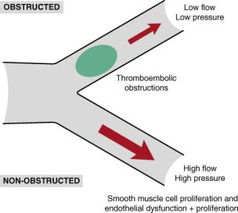
FISIOPATOLOGIA DE LA HPTEC
EMBOLISMO PULMONAR AGUDO
(puede ser silente)
Resolución incompleta y fibrosis
del trombo
Estenosis/Oclusión Vascular
Enfermedad de
pequeño vaso
Trombosis distal
de arterias pulmonares
Tensión de cizalla
Incremento progresivo en la Resistencia Vascular Pulmonar
HPTEC sintomática
Eur Respir Rev 2017;26:160112
Annals ATS 2016; 13: Suppl. 3, S215

Slide 27
ESTUDIO OSIRIS:
ALGORITMO DE DETECCION DE HPTEC
Nivel1
Cuestionario
Asintomático o disnea justificada
1 o más criterios
A 6 meses
A 12 meses
¿Ha presentado disnea a esfuerzos que antes del episodio de TEP
realizaba sin problemas?
No se ha recuperado totalmente de la disnea desde el episodio de TEP
Ha presentado palpitaciones, opresión torácica o desvanecimiento
sin justificación conocida
Presenta signos de Insuficiencia cardíaca congestiva sin etiología o
justificación conocida (ingurgitación yugular, edemas periféricos, ascitis)
Nivel 2
ECOCARDIOGRAFIA
A 24 meses
HP improbable
HP posible
Nivel 3
Estudio hemodinámico + Confirmación Radiológica
No HPTEC
SEGUIMIENTO hasta 24 meses
HPTEC

Slide 28
DESCRIPCION DE LOS 1191 PACIENTES RECLUTADOS
Sexo : 52% varones Edad: 65 ±16 años
Enf. pulmonar crónica ó I. cardiaca: 6 (22%)
Factores de Riesgo:
EP no provocados: 389 (32,7%)
Cancer: 252 (21,2%)
Inmovilizacion médica: 214 (18%)
Secundarios a Cirugia: 129 (11%)
ETV previa: 144 (12%)
Varices: 184 (15%)
Gravedad del EP
sPESI (alto riesgo): 759 (63,7%)
signos agudos de HP grave (basal):158/716
(13%)
Mortalidad: 141 (11,8%)
Neoplasias 68 (5,7%)
HIPERTENSION PULMONAR POSTROMBOTICA
2,3% [IC95%: 1,5% - 3,4%]
DESCRIPCION DE LOS 27 PACIENTES CON HPTEC
Sexo : 48% varones Edad: 67 ±15 años
Enf. pulmonar crónica ó I. cardiaca: 6 (22%)
Factores de Riesgo:
EP no provocados: 11 (40,7%)
Cancer: 6 (22%)
Inmovilizacion médica: 3 (11%)
Secundarios a Cirugia: 0%
ETV previa: 4 (15%)
Varices: 9 (33%)
Gravedad del EP
sPESI (alto riesgo): 16 (59%)
signos agudos de HP grave (basal):14 (52%)
Mortalidad: 2 (7%)
Sospecha clínica de HPTEC: 23 (85%)
HIPERTENSION PULMONAR POSTROMBOTICA
2,3% [IC95%: 1,5% - 3,4%]

Slide 29
CONCLUSIONES NO BASADAS EN LA EVIDENCIA
ENTIDADES APARENTEMENTE TAN DIFERENTES COMO LA TVS Y LA HPTEC ESTAN RELACIONADAS
ANTE UNA CUADRO DE TVP NO PARECE RENTABLE INVESTIGAR POR PRUEBAS DE IMAGEN UN TEP,
PERO SI MANTENER UN SEGUIMIENTO CON UN UMBRAL DE SOSPECHA ELEVADO PARA LA HPTEC
ANTE UN CUADRO DE TEP LA INVESTIGACION DE TVP PUEDE SER RELEVANTE PARA VALORAR LA
TROMBOSIS RESIDUAL AL SUSPENDER LA ANTICOAGULACION
HAY QUE SEGUIR A LOS PACIENTES CON TEP, CLINICAMENTE, TAMBIÉN CON PRUEBAS DE IMAGEN
SI HAY SOSPECHA DE SECUELAS

